Slide 1
AI Circle #24
BCG WomenPowerment
13.10.2026

Slide 2
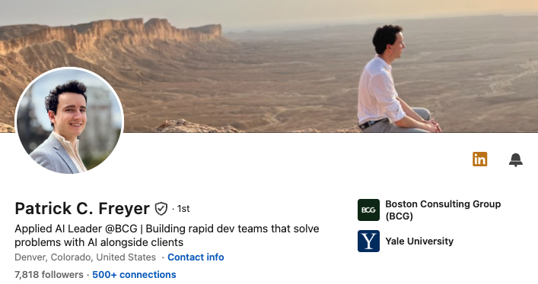
Unser Thema heute: „Inside BCG“ mit Patrick Freyer

